Slide 1
Информационные ресурсы поддержки проекта «Школа Минпросвещения России»
Швецова Светлана Григорьевна
Ведущий специалист ФГБНУ «ИУО РАО»

Slide 2
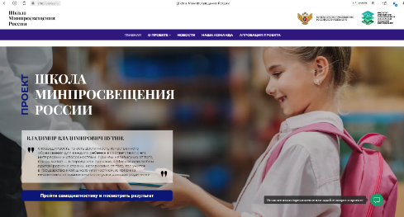
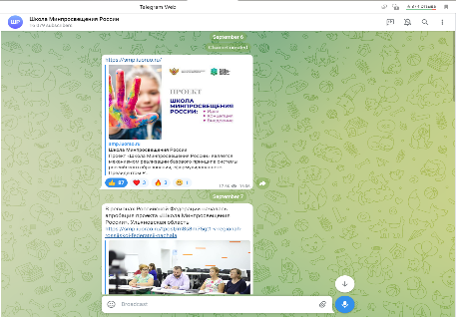
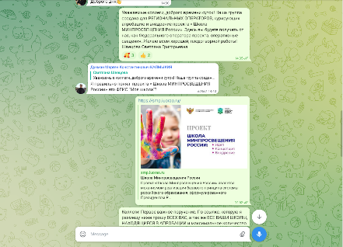
Информационные ресурсы
Сайт проекта
Telegram-канал
Telegram - чат
Почта по всем вопросам проекта
shkola2022@iuorao.ru
Текст

Slide 3
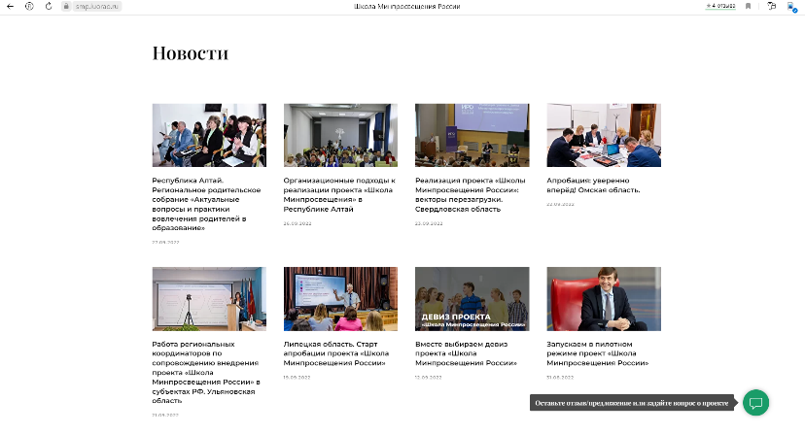
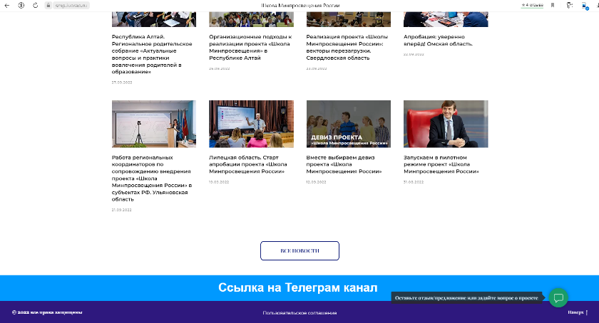
Официальный сайт проекта https://smp.iuorao.ru/

Slide 4
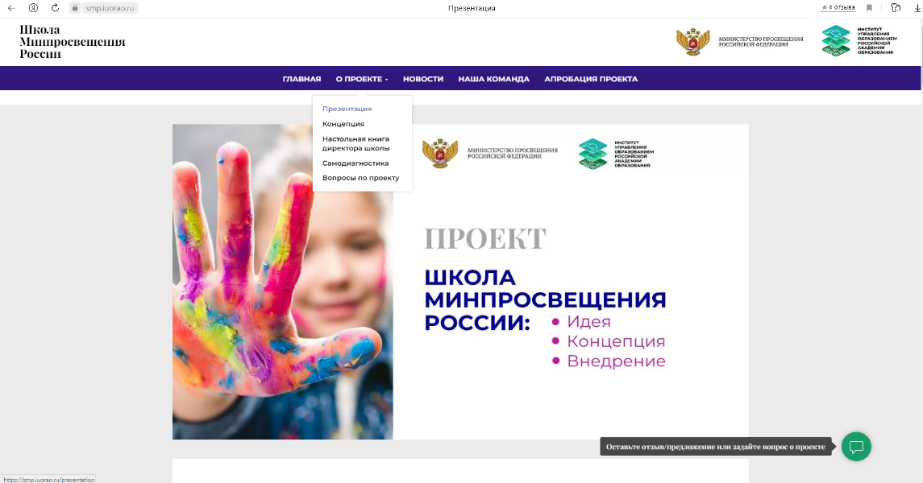
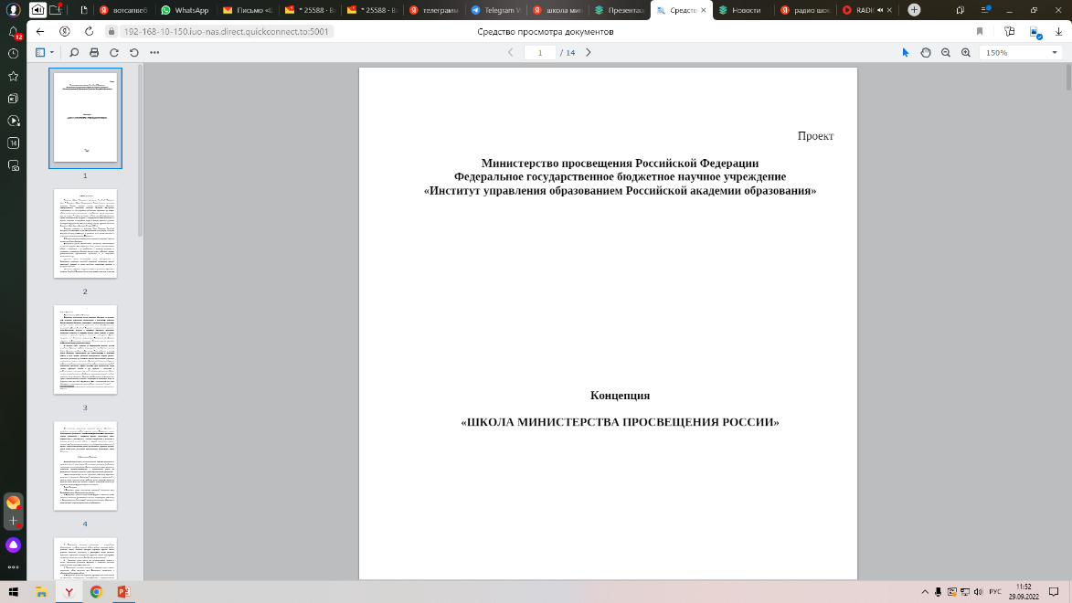
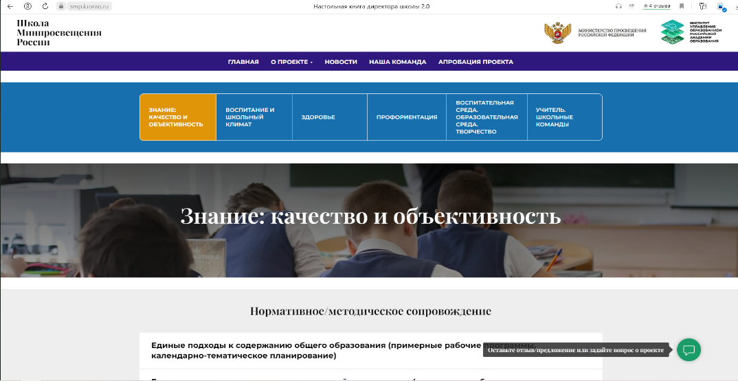
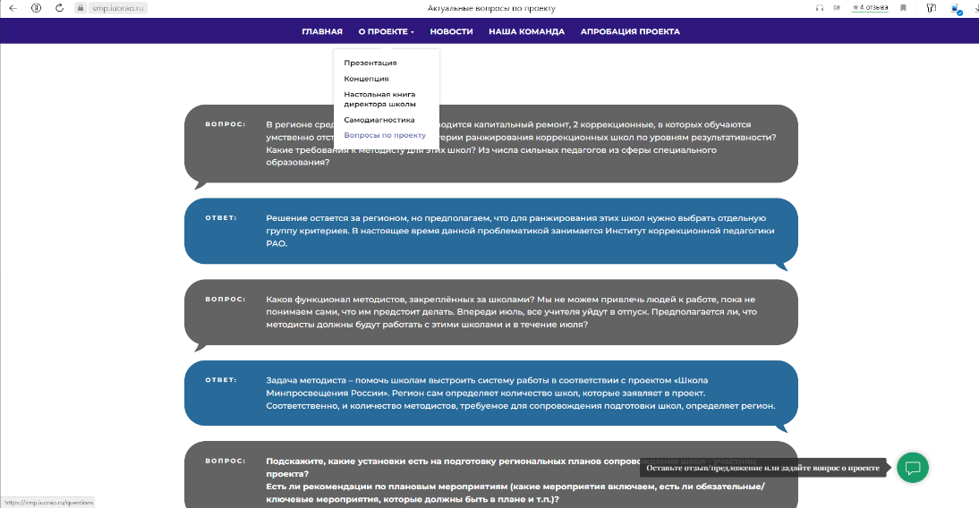
Официальный сайт проекта https://smp.iuorao.ru/
1

Slide 5
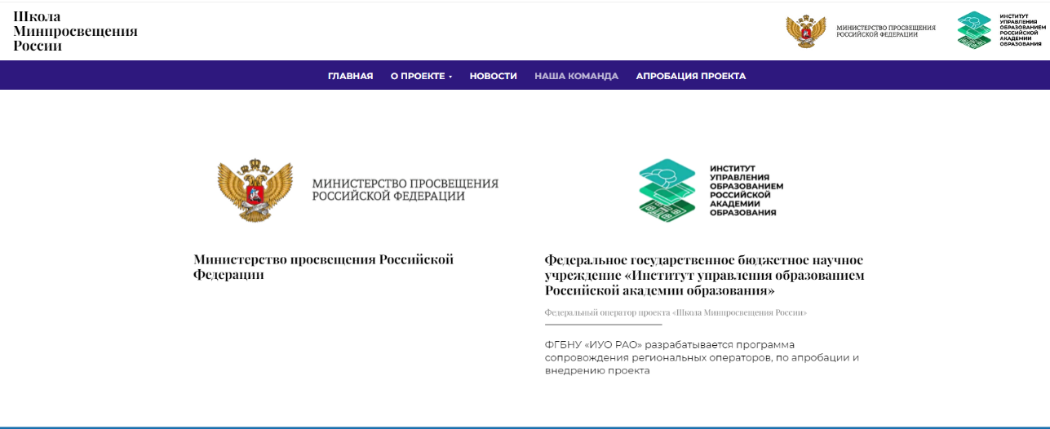
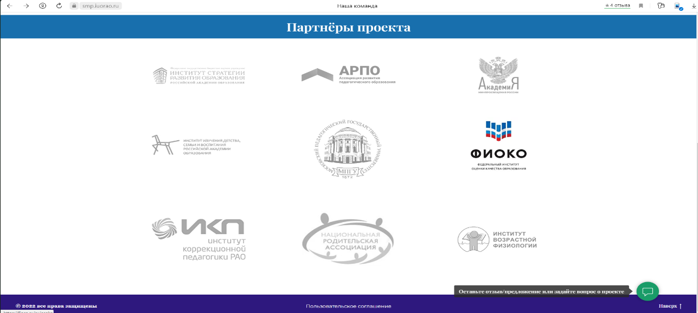
Официальный сайт проекта https://smp.iuorao.ru/

Slide 6
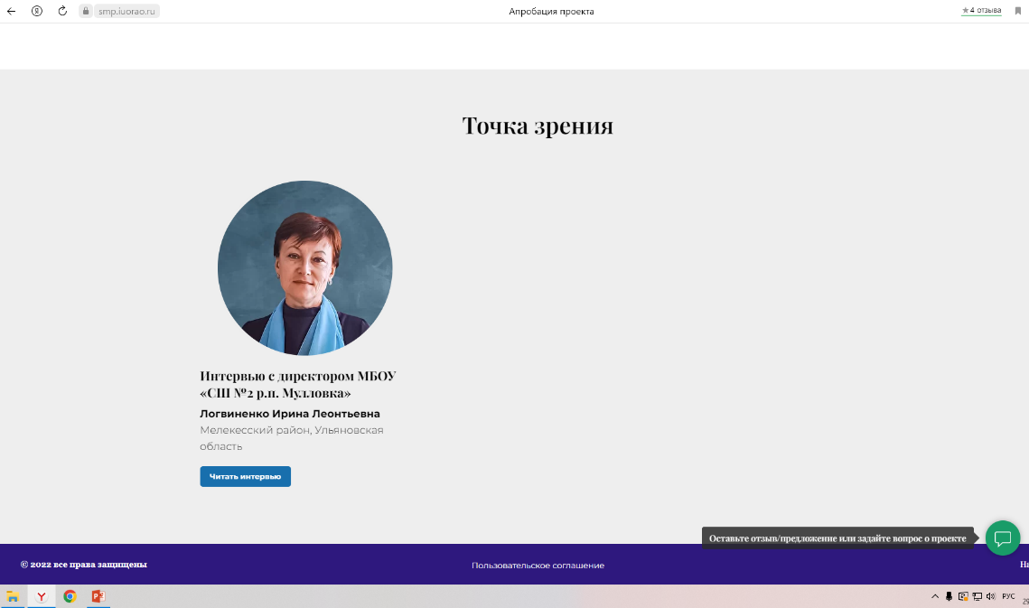
Официальный сайт проекта https://smp.iuorao.ru/

Slide 7
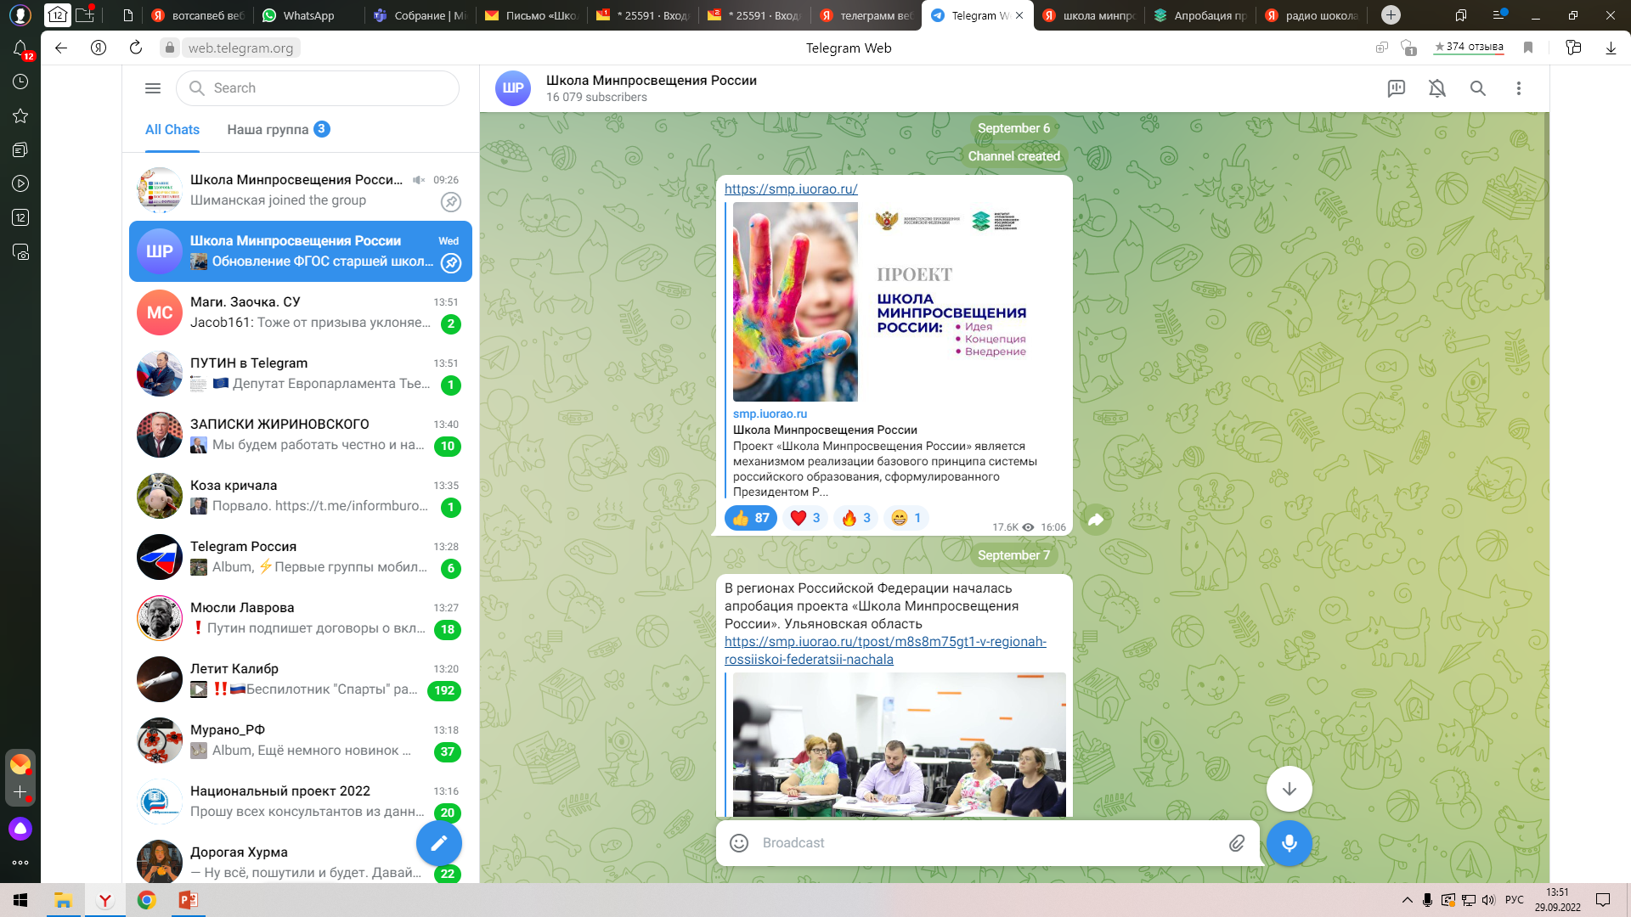
Телеграм –канал проекта «Школа Минпросвещения России»
https://t.me/Shkola_Minprosvesheniya

Slide 8
Чат региональных координаторов проекта «Школа Минпросвещения России»

Slide 9
Контактное лицо по взаимодействию с региональными координаторами
Швецова Светлана Григорьевна
ведущий специалист ФГБНУ «ИУО РАО»
Т.8-916-476-96-96
Эл.почта: shkola2022@iuorao.ru

